Slide 1



ĐỊA LÝ- TUẦN 6 – BÀI 5
Tây Nguyên

Slide 2
Ôn bài cũ
Câu 1: Hãy mô tả vùng trung du Bắc Bộ.

Slide 3
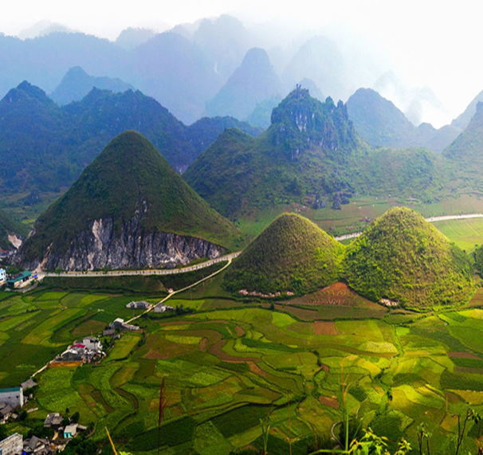
Trung du Bắc Bộ nằm giữa đồng bằng và miền núi, là vùng đồi với các đỉnh tròn, sườn thoải, xếp cạnh nhau như bát úp.

Slide 4
Câu 2. Trung du Bắc Bộ thích hợp cho việc trồng những loại cây gì?
Trung du Bắc Bộ thích hợp cho việc trồng cây ăn quả và cây công nghiệp, đặc biệt là cây chè.

Slide 5
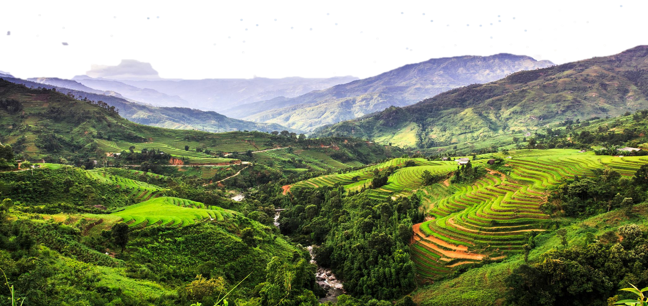
Đây là đâu?
Tây Nguyên

Slide 6
Tây Nguyên
1. Tây Nguyên – xứ sở của các cao nguyên xếp tầng.
2. Tây Nguyên có hai mùa rõ rệt: mùa mưa và mùa khô

Slide 7

1. Tây Nguyên – xứ sở của các cao nguyên xếp tầng

Slide 8
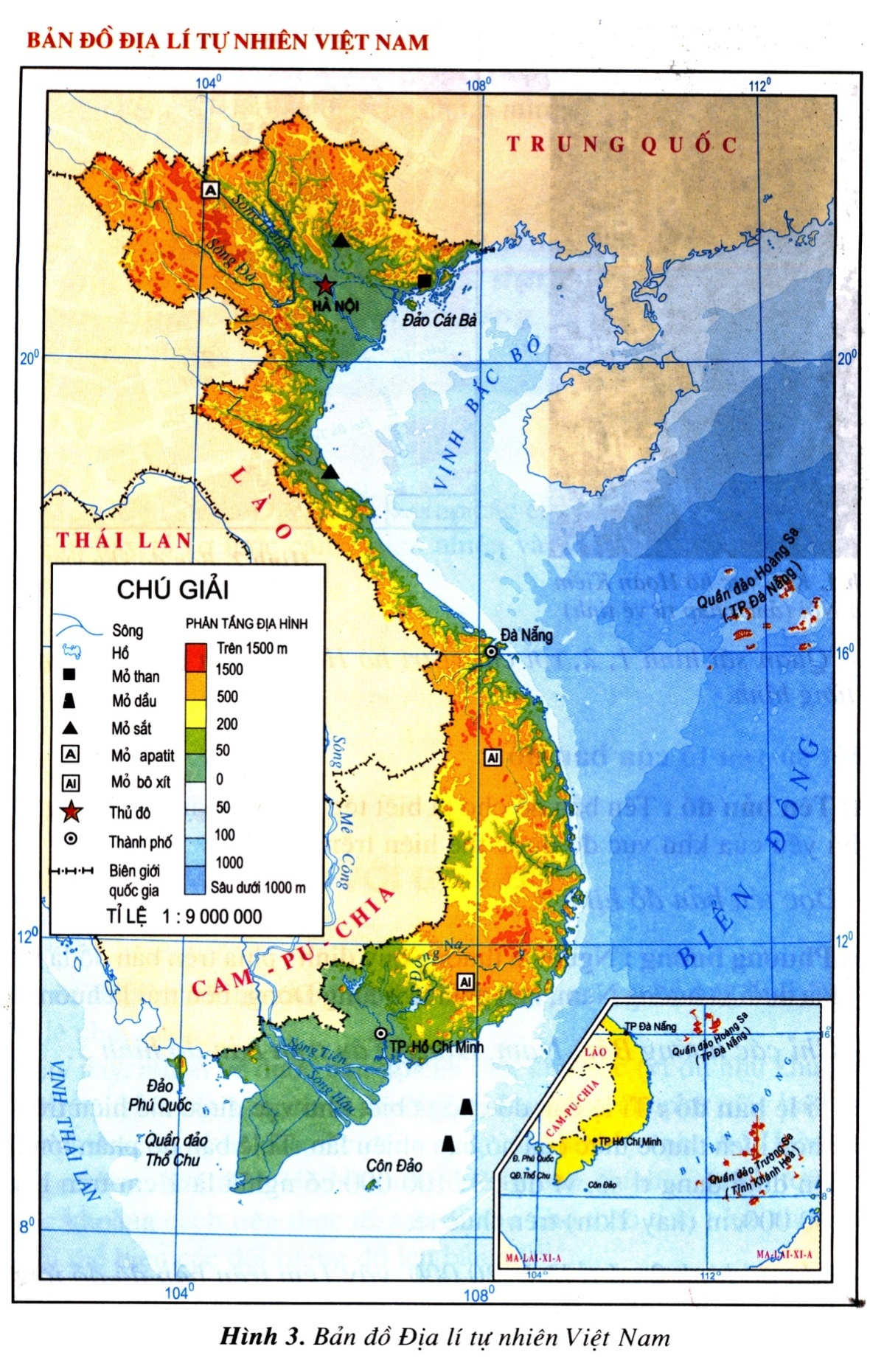
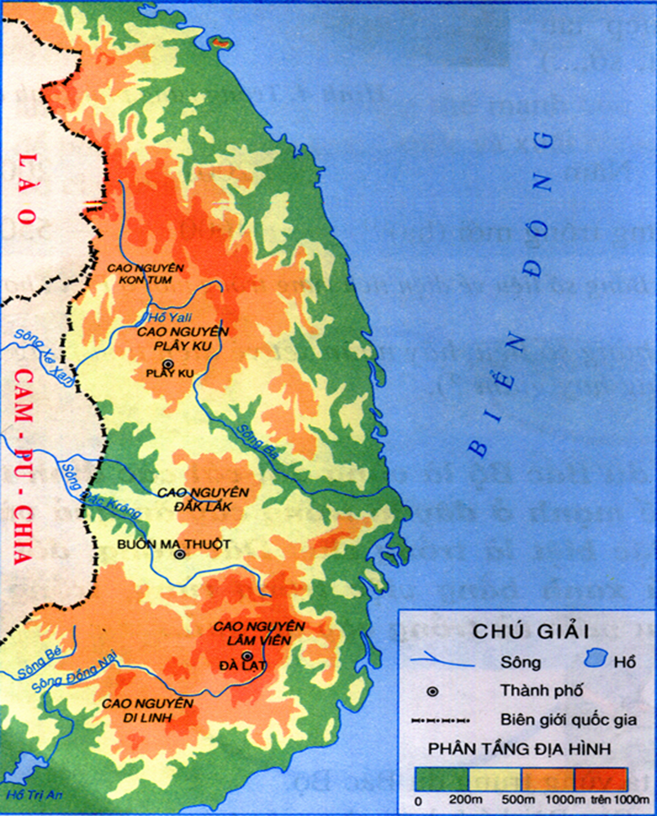
B¶n ®å §Þa lÝ tù nhiªn ViÖt Nam

Slide 9

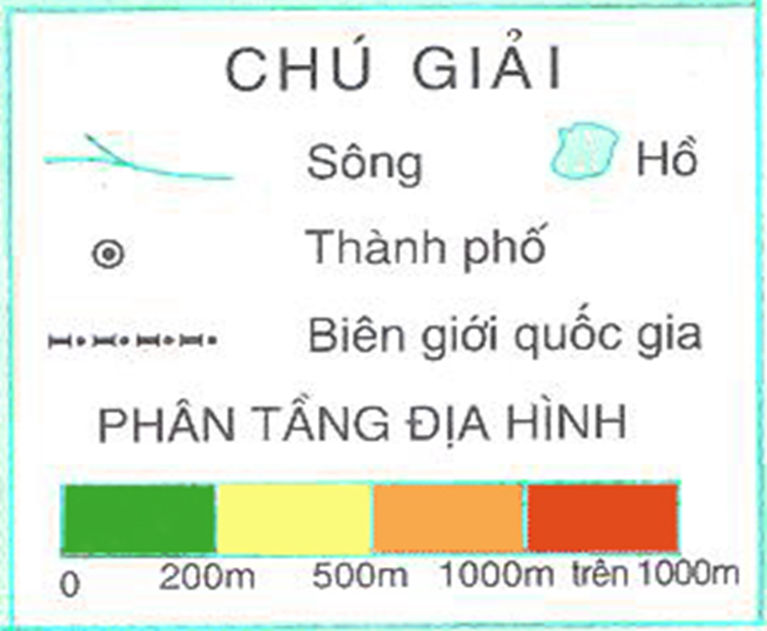

Slide 10
Phiếu bài tập :
Quan sát lược đồ các cao nguyên ở Tây Nguyên và dựa vào bảng phân tầng địa hình, đánh dấu (x) vào trước ý đúng.
a) Tây Nguyên chủ yếu là đồng bằng.
b) Tây Nguyên là vùng đồng bằng trung du.
x
c) Tây Nguyên là vùng đất cao rộng lớn, bao gồm các cao nguyên.

Slide 11

Tây Nguyên là vùng đất cao, rộng lớn bao gồm các cao nguyên xếp tầng cao, thấp khác nhau.
Lược đồ các cao nguyên ở Tây Nguyên

Slide 12
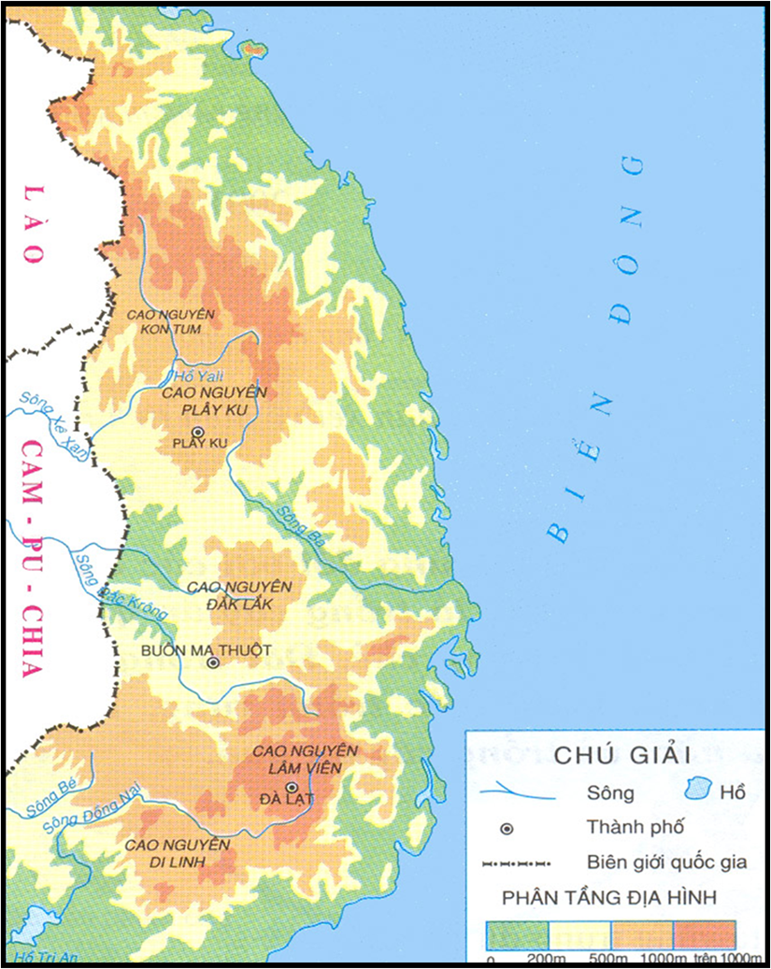
Các cao nguyên theo hướng từ Bắc xuống Nam là:
Cao nguyên
Kon Tum
Cao nguyên
Plây Ku
Cao nguyên
Đắk Lắk
Cao nguyên
Lâm Viên
Cao nguyên
Di Linh

Slide 13
Hãy sắp xếp các cao nguyên theo thứ tự từ thấp đến cao
Cao nguyên
Độ cao trung bình
Kon Tum
500 m
Đắk Lắk
400 m
Lâm Viên
1500 m
Di Linh
1000 m

Slide 14
Các cao nguyên xếp theo thứ tự từ thấp đến cao
Cao nguyên
Độ cao trung bình
Đắk Lắk
400 m
Kon Tum
500 m
Di Linh
1000 m
Lâm Viên
1500 m

Slide 15
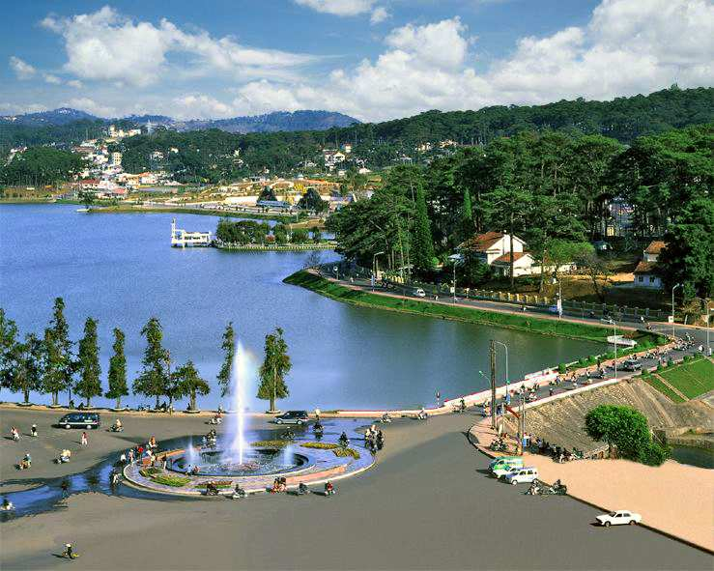
HƯỚNG DẪN VIÊN DU LỊCH GIỎI

Slide 16
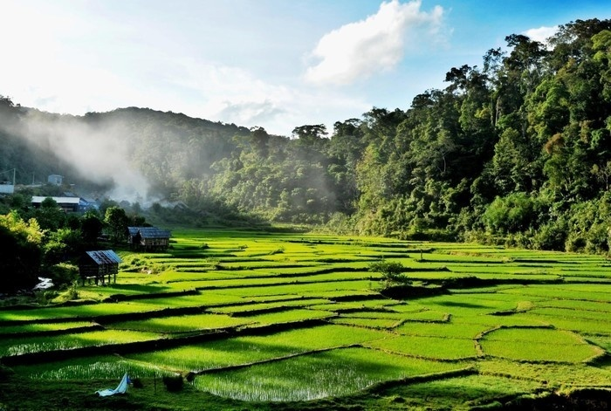
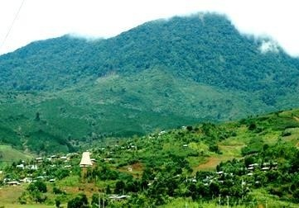
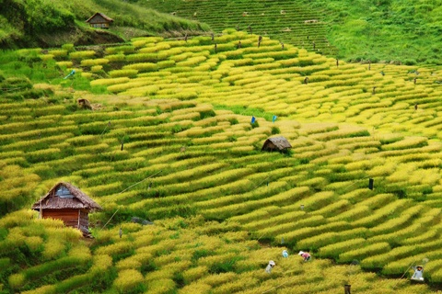
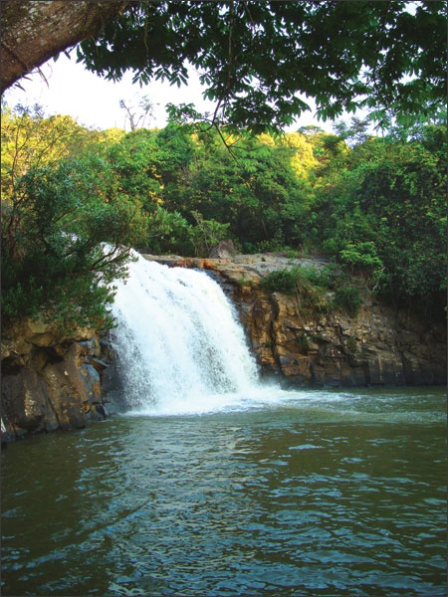
Cao nguyên Kon Tum là một cao nguyên rộng lớn, cao trung bình 500m. Bề mặt cao nguyên khá bằng phẳng, có chỗ giống như đồng bằng.
Cao nguyên Kon Tum

Slide 17
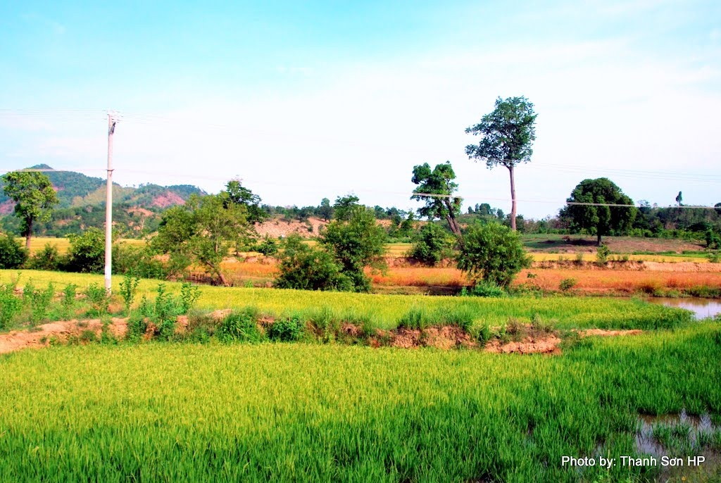

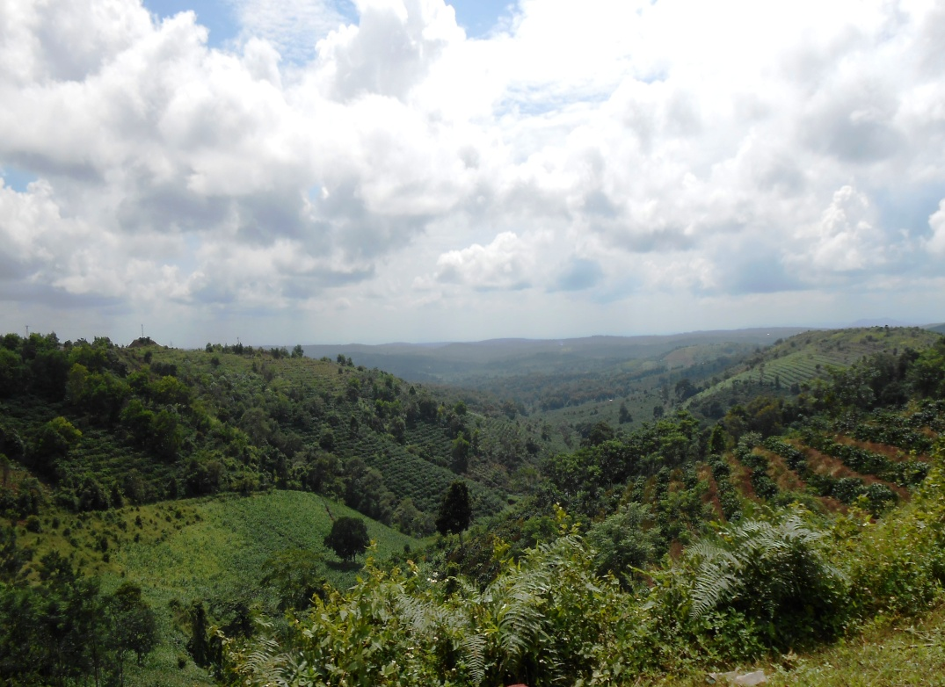
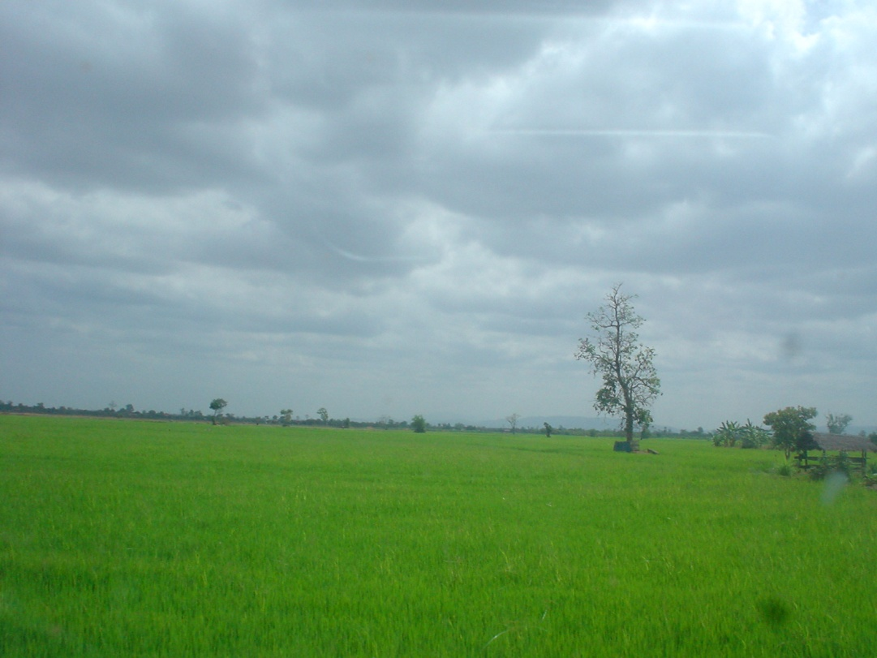
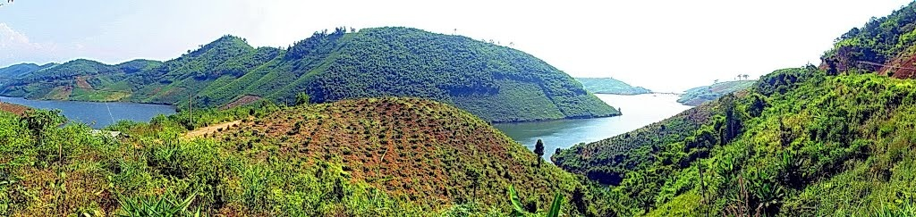
Cao nguyên Đắk Lắk
Cao nguyên Đắk Lắk là cao nguyên thấp nhất ở Tây Nguyên, cao 400m. Bề mặt khá bằng phẳng, nhiều sông suối và đồng cỏ.

Slide 18
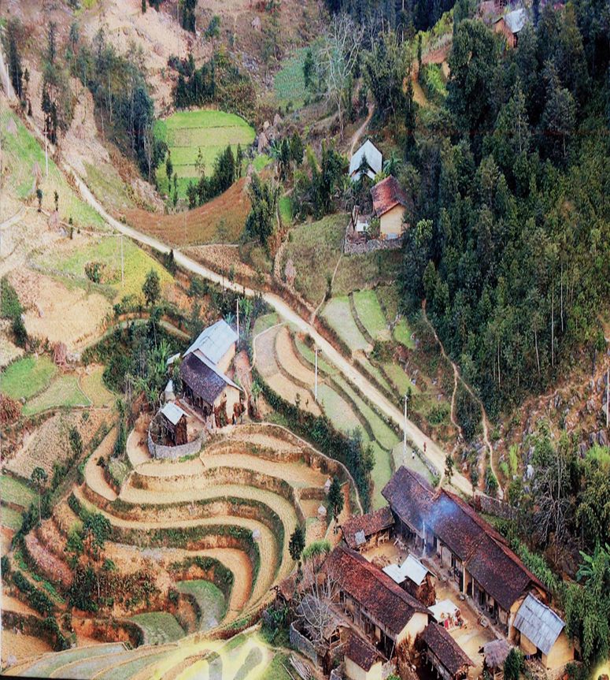
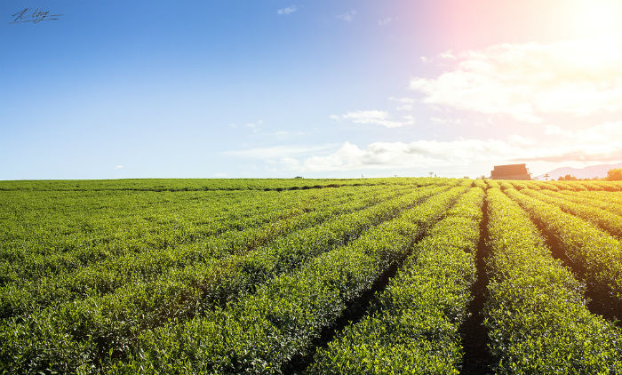
Cao nguyên Di Linh: có độ cao trung bình 1000m gồm nhiều đồi lượn sóng dọc theo những dòng sông. Bề mặt cao nguyên tương đối bằng phẳng. Cao nguyên lúc nào cũng có màu xanh.
Cao nguyên Di Linh

Slide 19
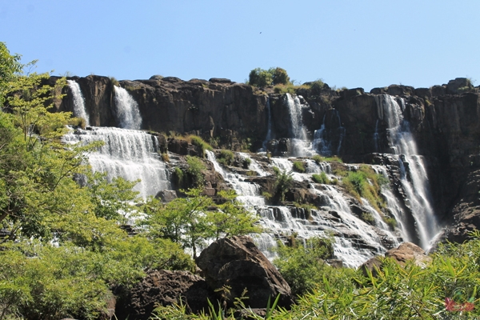

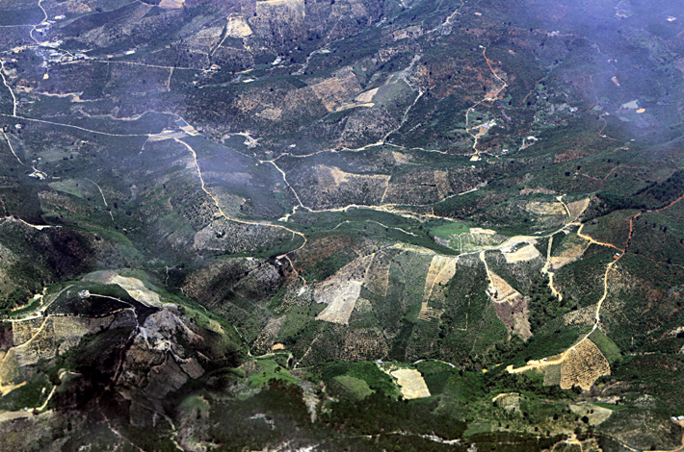
Cao nguyên Lâm Viên: có độ cao trung bình là 1500m, là cao nguyên cao nhất, không bằng phẳng. Có địa hình phức tạp, nhiều núi cao, thung lũng sâu; sông, suối có nhiều thác, ghềnh.
Cao nguyên Lâm Viên

Slide 20
Tây Nguyên là vùng đất cao, rộng lớn, bao gồm các cao nguyên xếp tầng cao, thấp khác nhau.

Slide 21

2.Tây Nguyên có hai mùa rõ rệt: mùa mưa và mùa khô

Slide 22
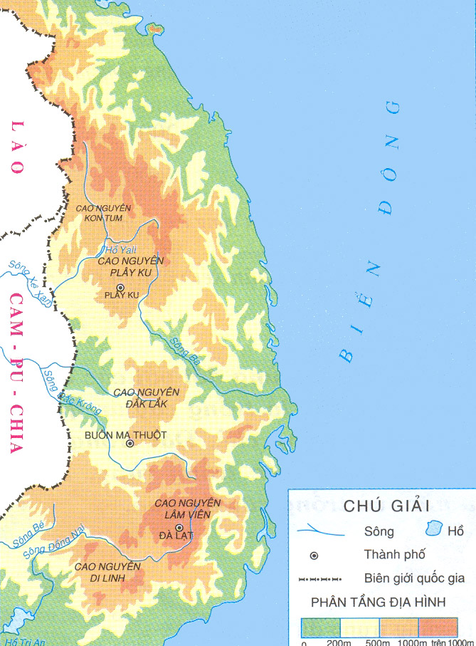

Lược đồ các cao nguyên ở Tây Nguyên
Cao Nguyên Đắk Lắk
Thành Phố Buôn Ma Thuột

Slide 23
Bảng số liệu về lượng mưa trung bình tháng (mm) ở Buôn Ma Thuột
Tháng | 1 | 2 | 3 | 4 | 5 | 6 | 7 | 8 | 9 | 10 | 11 | 12
Lượng mưa | 4 | 6 | 22 |  |  | 241 | 266 | 293 | 298 |  |  | 22
Mùa
226
226
93
205
93
97
205
97
Mïa kh«
Mïa m­a
- Khí hậu Tây Nguyên có mấy mùa? Đó là những mùa nào?
- Những mùa đó kéo dài từ tháng mấy đến tháng mấy?

Slide 24
Bảng số liệu về lượng mưa trung bình tháng (mm) ở Buôn Ma Thuột
Tháng | 1 | 2 | 3 | 4 | 5 | 6 | 7 | 8 | 9 | 10 | 11 | 12
Lượng mưa | 4 | 6 | 22 |  |  | 241 | 266 | 293 | 298 |  |  | 22
Mùa
97
226
205
93
Mùa khô
Mùa mưa

Slide 25
Bài 3: Điền từ thích hợp vào chỗ trống:
…..
Khí hậu Tây Nguyên có mùa. Đó là và .Mùa mưa bắt đầu từ tháng đến tháng .
Mùa khô bắt đầu từ tháng đến tháng năm sau.
hai
mùa mưa
mùa khô
………..…
………
…
10
5
…
11
…
4
…

Slide 26
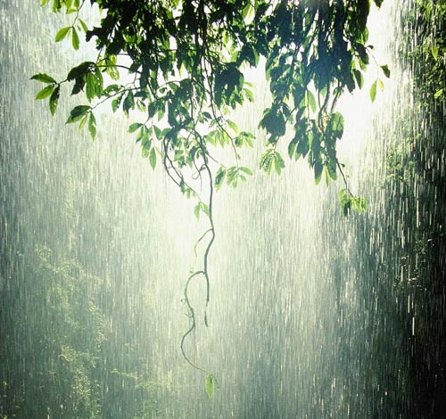
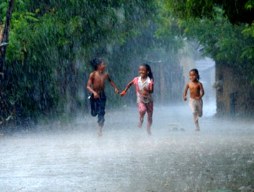
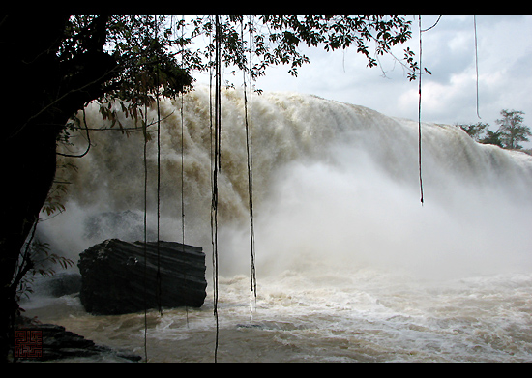
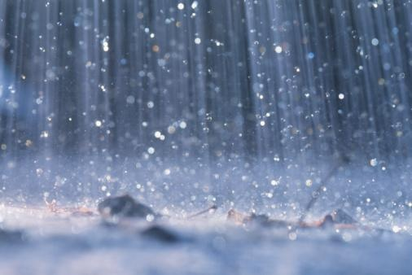
Mùa mưa
Hãy tả cảnh mùa mưa ở Tây Nguyên

Slide 27


Mùa mưa thường có những ngày mưa kéo dài liên miên, cả rừng núi bị phủ bởi màn nước trắng xóa.

Slide 28
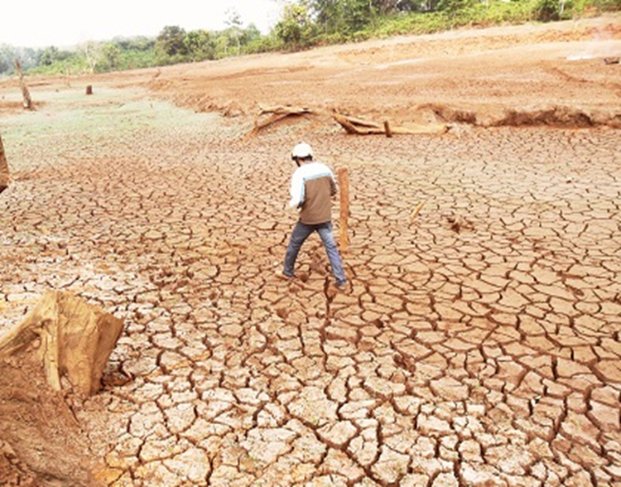
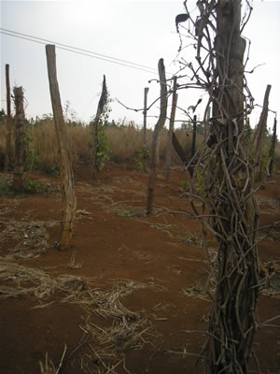
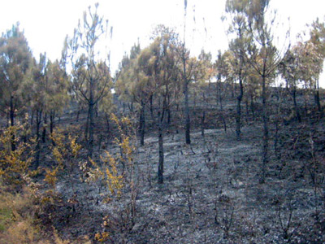
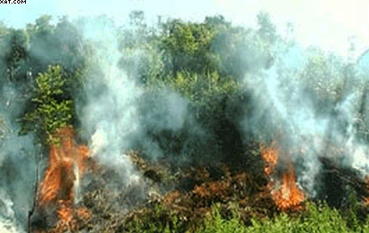
Mùa khô
Hãy tả cảnh mùa khô ở Tây Nguyên

Slide 29
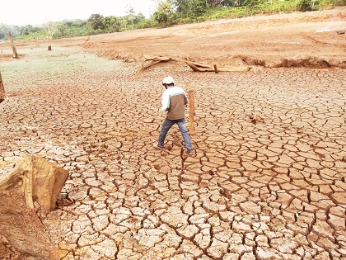
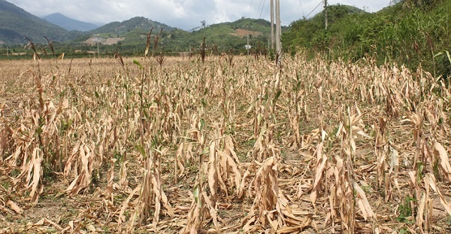
Vào mùa khô, trời nắng gay gắt, đất khô vụn bở.

Slide 31
Khí hậu Tây Nguyên có hai mùa rõ rệt là mùa mưa và mùa khô. Mùa mưa thường có những ngày mưa kéo dài liên miên, cả rừng núi bị phủ một bức màn nước trắng xóa. Vào mùa khô, trời nắng gay gắt, đất khô vụn bở.

Slide 32
Ghi Nhớ
Tây Nguyên gồm các cao nguyên xếp tầng cao thấp khác nhau như cao nguyên KonTum, Đắk Lắk, Lâm Viên, Di Linh, …
1
2
Ở đây khí hậu có hai mùa rõ rệt: mùa mưa và mùa khô.

Slide 33
chiÕc hép kú diÖu

Slide 34
Tên một thành phố nổi tiếng nằm trên cao nguyên Đắk Lắk.

Slide 35
Tên một thành phố nổi tiếng nằm trên cao nguyên Đắk Lắk.
B
U
Ô
N
M
A
T
H
U
Ộ
T

Slide 36
chiÕc hép kú diÖu
B

Slide 37
Các cao nguyên ở Tây Nguyên có đặc điểm này.

Slide 38
Các cao nguyên ở Tây Nguyên có đặc điểm này.
X
Ế
P
T
Ầ
N
G

Slide 39
chiÕc hép kú diÖu
B
N

Slide 40
Tên một thành phố nổi tiếng với những cảnh đẹp nên thơ, nằm trên cao nguyên Lâm Viên.

Slide 41
Tên một thành phố nổi tiếng với những cảnh đẹp nên thơ, nằm trên cao nguyên Lâm Viên.
Đ
À
L
Ạ
T

Slide 42
chiÕc hép kú diÖu
B
N
Đ

Slide 43
Vùng đất rộng lớn và cao, xung quanh có sườn dốc rõ rệt.

Slide 44
Vùng đất rộng lớn và cao, xung quanh có sườn dốc rõ rệt.
C
A
O
N
G
U
Y
Ê
N

Slide 45
chiÕc hép kú diÖu
B
A
N
Đ

Slide 46
Vào mùa này ở Tây Nguyên, trời nắng gay gắt, rất hiếm mưa, đất vụn bở.

Slide 47
Vào mùa này ở Tây Nguyên, trời nắng gay gắt, rất hiếm mưa, đất vụn bở.
M
Ù
A
K
H
Ô

Slide 48
chiÕc hép kú diÖu
B
A
N
Đ
Ô

Slide 49
Tên một cao nguyên ở phía Bắc của Tây Nguyên, có độ cao 500m.

Slide 50
Tên một cao nguyên ở phía Bắc của Tây Nguyên, có độ cao 500m.
K
O
N
T
U
M

Slide 51
chiÕc hép kú diÖu
B
A
N
Đ
Ô
N

Slide 52
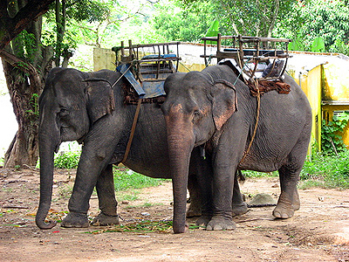
B
Ả
N
Đ
Ôt
N

Slide 53
Xin tr©n träng c¶m ¬n!

